Slide 1
数据库系统 An Introduction to Database Systems
第十一章 并发控制
2023年12月25日（第15周）

Slide 2
问题的产生
多用户数据库系统的存在
允许多个用户同时使用数据库系统
飞机定票数据库系统
银行数据库系统
学生选课系统
特点：在同一时刻并发运行的事务可达数百个

Slide 3
不同的多事务执行方式
事务串行执行
交叉并发方式
同时并发方式

Slide 4
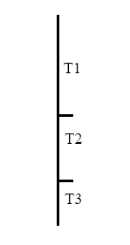
事务串行执行
每个时刻只有一个事务运行，其他事务必须等到这个事务结束以后方能运行
不能充分利用系统资源，不能发挥数据库共享资源特点

Slide 5
交叉并发方式 (Interleaved Concurrency)
在单处理机系统中，事务的并行执行是这些并行事务的并行操作轮流交叉运行。
单处理机系统中的并行事务并没有真正地并行运行，但能够减少处理机的空闲时间，提高系统的效率。

Slide 6
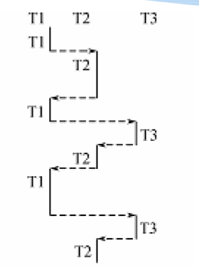
事务的交叉并发执行方式

Slide 7
同时并发方式 (Simultaneous Concurrency)
多处理机系统中，每个处理机可以运行一个事务，多个处理机可以同时运行多个事务，实现多个事务真正的并行运行。

Slide 8
事务并发执行带来的问题
会产生多个事务同时存取同一数据的情况
可能会存取和存储不正确的数据，破坏事务一致性和数据库的一致性

Slide 9
第十一章 并发控制
11.1 并发控制概述
11.2 封锁
11.3 封锁协议
11.4 活锁和死锁
11.5 并发调度的可串行性
11.6 两段锁协议
11.7 封锁的粒度
*11.8 其他并发控制机制
11.9 小结

Slide 10
11.1 并发控制概述
并发控制机制的任务
对并发操作进行正确调度
保证事务的隔离性
保证数据库的一致性

Slide 11
并发操作带来数据的不一致性实例
例1.飞机订票系统中的一个活动序列
甲售票点(甲事务)读出某航班机票余额A=16
乙售票点(乙事务)读出同一航班机票余额A=16
甲售票点卖出一张机票，修改余额 A←A-1，所以A为15，把A写回数据库
乙售票点也卖出一张机票，修改余额 A←A-1，所以A为15，把A写回数据库
结果卖出两张机票，数据库中机票余额只减少1

Slide 12
这种情况称为数据库的不一致性，是由并发操作引起的
在并发操作情况下，对甲、乙两个事务的操作序列的调度是随机的
若按上述调度序列执行，甲事务的修改就被丢失
原因：第4步中乙事务修改A并写回后覆盖了甲事务的修改

Slide 13
并发控制概述
并发操作带来的数据不一致性
丢失修改 (Lost Update)
不可重复读 (Non-repeatable Read)
读“脏”数据 (Dirty Read)
记号
R(x):读数据x
W(x):写数据x

Slide 14
1. 丢失修改(Write-Write)
两个事务T1和T2读入同一数据并修改，T2的提交结果破坏了T1提交的结果，导致T1的修改被丢失
上面飞机订票例子就属此类

Slide 15
2. 不可重复读(Read-Write)
不可重复读是指事务T1读取数据后，事务T2执行更新操作，使T1无法再现前一次读取结果

Slide 16
不可重复读包括三种情况
事务T1读取某一数据后，事务T2对其做了修改，当事务T1再次读该数据时，得到与前一次不同的值
事务T1按一定条件从数据库中读取了某些数据记录后，事务T2删除了其中部分记录，当T1再次按相同条件读取数据时，发现某些记录消失了
事务T1按一定条件从数据库中读取某些数据记录后，事务T2插入了一些记录，当T1再次按相同条件读取数据时，发现多了一些记录

Slide 17
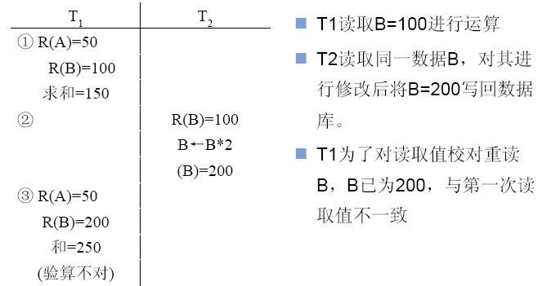
不可重复读

Slide 18
3. 读“脏”数据(Write-Read)
事务T1修改某一数据，并将其写回磁盘
事务T2读取同一数据后，T1由于某种原因被撤销
这时T1已修改过的数据恢复原值，T2读到的数据就与数据库中的数据不一致
T2读到的数据就为“脏”数据，即不正确的数据

Slide 19
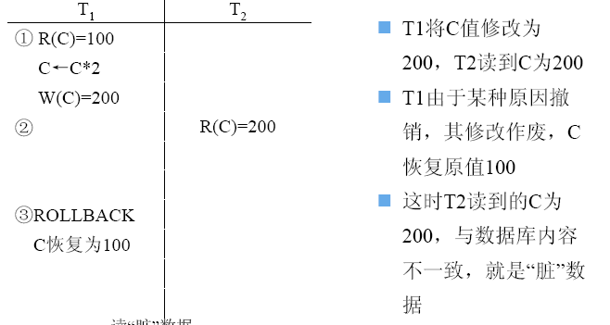
读“脏”数据

Slide 20
并发控制概述
数据不一致性：由于并发操作破坏了事务的隔离性
并发控制就是要用正确的方式调度并发操作，使一个用户事务的执行不受其他事务的干扰，从而避免造成数据的不一致性。

Slide 21
并发控制的主要技术
封锁(Locking) (商用DBMS采用)
时间戳(Timestamp)
乐观控制法

Slide 22
11.2 封锁
什么是封锁?
基本封锁类型
锁的相容矩阵

Slide 23
什么是封锁?
封锁就是事务T在对某个数据对象（例如表、记录等）操作之前，先向系统发出请求，对其加锁。
加锁后事务T就对该数据对象有了一定的控制，在事务T释放它的锁之前，其它的事务不能更新此数据对象。
封锁是实现并发控制的一个非常重要的技术。

Slide 24
一个事务对某个数据对象加锁后究竟拥有什么样的控制由封锁类型决定。
基本封锁类型
排它锁 (Exclusive Locks，简记为X锁)
共享锁 (Share Locks，简记为S锁)

Slide 25
排它锁
排它锁又称为写锁
若事务T对数据对象A加上X锁，则只允许T读取和修改A，其它任何事务都不能再对A加任何类型的锁，直到T释放A上的锁。
保证其他事务在T释放A上的锁之前不能再读取和修改A。

Slide 26
共享锁
共享锁又称为读锁
若事务T对数据对象A加上S锁，则其它事务只能再对A加S锁，而不能加X锁，直到T释放A上的S锁。
保证其他事务可以读A，但在T释放A上的S锁之前不能对A做任何修改。

Slide 27
锁的相容矩阵
 | X | S | −
X | N | N | Y
S | N | Y | Y
− | Y | Y | Y
T2
T1
Y=Yes， 相容的请求
N=No， 不相容的请求

Slide 28
锁的相容矩阵
最左边一列表示事务T1已经获得的数据对象上的锁的类型，其中横线表示没有加锁。
最上面一行表示另一事务T2对同一数据对象发出的封锁请求。
T2的封锁请求能否被满足用矩阵中的Y和N表示
Y表示事务T2的封锁要求与T1已持有的锁相容，封锁请求可以满足
N表示T2的封锁请求与T1已持有锁冲突，T2的请求被拒绝

Slide 29
11.3 封锁协议
什么是封锁协议？
在运用X锁和S锁对数据对象加锁时，需要约定一些规则，这些规则称为封锁协议(Locking Protocol)。
何时申请加锁？持锁时间？何时释放？
对封锁方式规定不同的规则，就形成了各种不同的封锁协议，它们分别在不同的程度上为并发操作的正确调度提供一定的保证。

Slide 30
常用的封锁协议
一级封锁协议
二级封锁协议
三级封锁协议

Slide 31
一级封锁协议
一级封锁协议要求事务T在修改数据R之前必须先对其加X锁，直到事务结束才释放，事务结束包括正常结束(COMMIT)和非正常结束(ROLLBACK)。
一级封锁协议可以防止丢失修改，并保证事务T是可恢复的。
在一级封锁协议中，如果仅仅是读数据不对其进行修改，是不需要加锁的，所以它不能保证可重复读和不读“脏”数据。

Slide 32
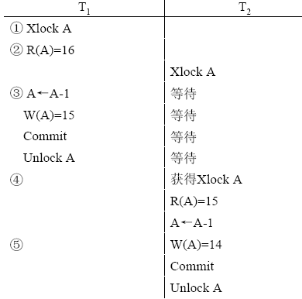
使用封锁机制解决丢失修改问题
事务T1在读A进行修改之前先对A加X锁
当T2再请求对A加X锁时被拒绝
T2只能等待T1释放A上的锁后，获得对A的X锁
这时T2读到的A已经是T1更新过的值15
T2按此新的A值进行运算，并将结果值A=14送回到磁盘。避免了丢失T1的更新

Slide 33
二级封锁协议
二级封锁协议在一级封锁协议的基础上加上事务T在读取数据R之前必须先对其加S锁，读完后即可释放S锁。
二级封锁协议可以防止丢失修改和 读“脏”数据。
在二级封锁协议中，由于读完数据即可释放S锁，所以它不能保证可重复读。

Slide 34
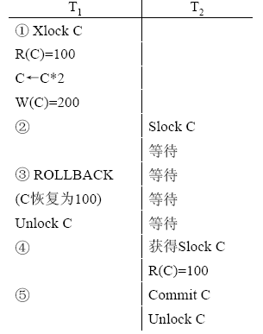
使用封锁机制解决读“脏”数据问题
事务T1在对C进行修改之前，先对C加X锁，修改其值后写回磁盘
T2请求在C上加S锁，因T1已在C上加了X锁，T2只能等待
T1因某种原因被撤销，C恢复为原值100
T1释放C上的X锁后T2获得C上的S锁，读C=100。避免了T2读“脏”数据

Slide 35
三级封锁协议
三级封锁协议在一级封锁协议的基础上加上事务T在读取数据R之前必须先对其加S锁，直到事务结束才释放。
三级封锁协议可以防止丢失修改、读脏数据和不可重复读。

Slide 36
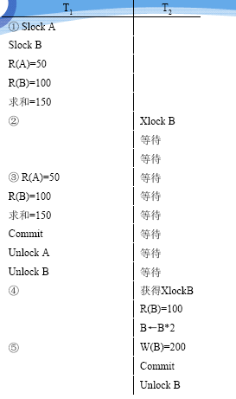
使用封锁机制解决不可重复读问题
事务T1在读A，B之前，先对A，B加S锁
其他事务只能再对A，B加S锁，而不能加X锁，即其他事务只能读A，B，而不能修改
当T2为修改B而申请对B的X锁时被拒绝只能等待T1释放B上的锁
T1为验算再读A，B，这时读出的B仍是100，求和结果仍为150，即可重复读
T1结束才释放A，B上的S锁。T2才获得对B的X锁
T1
T2

Slide 37
封锁协议小结
三级封锁协议的主要区别？
什么操作需要申请封锁？以及何时释放锁？（即：持锁时间）
不同的封锁协议使事务达到的一致性级别不同。封锁协议级别越高，一致性程度越高。

Slide 38
不同级别封锁协议和一致性保证
 | X锁 |  | S锁 |  | 一致性保证
 | 操作结束释放 | 事务结束释放 | 操作结束释放 | 事务结束释放 | 不丢失修改 | 不读“脏”数据 | 可重复读
一级封锁协议 |  | √ |  |  | √
二级封锁协议 |  | √ | √ |  | √ | √
三级封锁协议 |  | √ |  | √ | √ | √ | √

Slide 39
11.4 活锁和死锁
封锁技术可以有效地解决并行操作的一致性问题，但也带来一些新的问题
死锁
活锁

Slide 40
11.4.1 活锁
事务T1封锁了数据R
事务T2又请求封锁R，于是T2等待
T3也请求封锁R，当T1释放了R上的封锁之后系统首先批准了T3的请求，T2仍然等待
T4又请求封锁R，当T3释放了R上的封锁之后系统又批准了T4的请求……
T2有可能永远等待，这就是活锁的情形

Slide 41
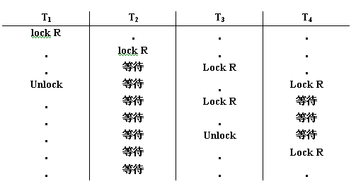
活锁

Slide 42
避免活锁：采用先来先服务的策略
当多个事务请求封锁同一数据对象时， 按请求封锁的先后次序对这些事务排队
该数据对象上的锁一旦释放，首先批准申请队列中第一个事务获得锁

Slide 43
11.4.2 死锁
事务T1封锁了数据R1
T2封锁了数据R2
T1又请求封锁R2，因T2已封锁了R2，于是T1等待T2释放R2上的锁
接着T2又申请封锁R1，因T1已封锁了R1，T2也只能等待T1释放R1上的锁
这样T1在等待T2，而T2又在等待T1，T1和T2两个事务永远不能结束，形成死锁。

Slide 44
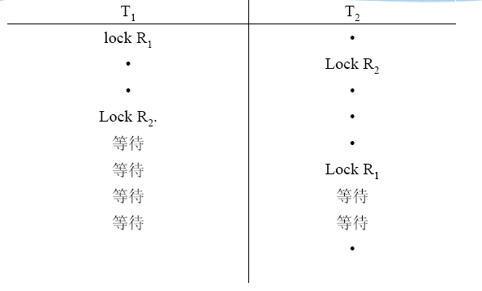
死锁

Slide 45
解决死锁的方法
预防死锁
死锁的诊断与解除

Slide 46
1. 死锁的预防
产生死锁的原因是两个或多个事务都已封锁了一些数据对象，然后又都请求对已为其他事务封锁的数据对象加锁，从而出现互相等待。
预防死锁发生就是要破坏产生死锁的条件。

Slide 47
预防死锁的方法
一次封锁法
顺序封锁法

Slide 48
一次封锁法
要求每个事务必须一次将所有要使用的数据全部加锁，否则就不能继续执行
存在的问题
降低系统并发度
难于事先精确确定封锁对象
类似Swait

Slide 49
顺序封锁法
顺序封锁法是预先对数据对象规定一个封锁顺序，所有事务都按这个顺序实行封锁。
顺序封锁法存在的问题
维护成本：数据库系统中封锁的数据对象极多，并且在不断地变化。
难以实现：很难事先确定每一个事务要封锁哪些对象。

Slide 50
死锁的预防
在操作系统中广为采用的预防死锁的策略并不很适合数据库的特点
DBMS在解决死锁的问题上更普遍采用的是诊断并解除死锁的方法

Slide 51
2. 死锁的诊断与解除
死锁的诊断
超时法
事务等待图法

Slide 52
超时法
如果一个事务的等待时间超过了规定时限，就认为发生了死锁。
优点：实现简单
缺点
有可能误判死锁
时限若设置得太长，死锁发生后不能及时发现

Slide 53
等待图法
用事务等待图动态反映所有事务的等待情况
事务等待图是一个有向图G=(T，U)
T为结点的集合，每个结点表示正运行的事务
U为边的集合，每条边表示事务等待的情况
若T1等待T2，则T1，T2之间划一条有向边，从T1指向T2

Slide 54
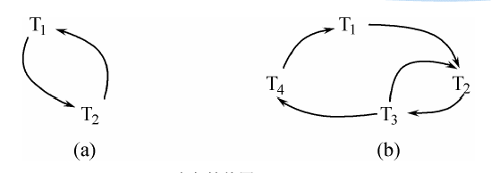
事务等待图
图(a)，事务T1等待T2，T2等待T1，产生了死锁
图(b)，事务T1等待T2，T2等待T3，T3等待T4，T4又等待T1，产生了死锁。事务T3可能还等待T2，在大回路中又有小的回路

Slide 55
等待图法
并发控制子系统周期性地（e.g.每隔数秒）生成事务等待图，检测事务。如果发现图中存在回路，则表示系统中出现了死锁。

Slide 56
死锁的诊断与解除
解除死锁
选择一个处理死锁代价最小的事务，将其撤销。
释放此事务持有的所有的锁，使其它事务能继续运行下去。

Slide 57
11.5 并发调度的可串行性
DBMS对并发事务不同的调度可能会产生不同的结果。
什么样的调度是正确的？

Slide 58
11.5.1 可串行化调度
可串行化(Serializable)调度
多个事务的并发执行是正确的，当且仅当其结果与按某一次序串行地执行这些事务时的结果相同。
可串行性(Serializability)
并发事务正确调度的准则
一个给定的并发调度，当且仅当它是可串行化的，才认为是正确调度。

Slide 59
可串行化调度
例如：有两个事务，分别包含下列操作：
事务T1：读B；A=B+1；写回A
事务T2：读A；B=A+1；写回B
现给出对这两个事务不同的调度策略

Slide 60
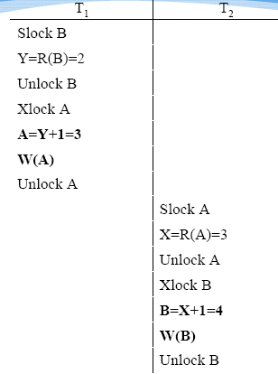
串行化调度(a) (正确的调度)
T1
T1
T2
T2
假设A、B的初值均为2
按T1→T2次序执行结果为A=3，B=4
串行调度策略,正确的调度

Slide 61
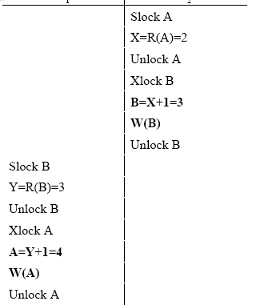
串行化调度(b) (正确的调度)
T1
T1
T2
T2
假设A、B的初值均为2
T2→T1次序执行结果为B=3，A=4
串行调度策略,正确的调度

Slide 62
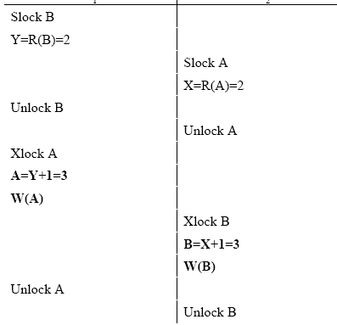
不可串行化调度 (错误的调度)
T1
T1
T2
T2
执行结果与(a)、(b)的结果都不同
是错误的调度

Slide 63
冲突操作
冲突操作是指不同的事务对同一个数据的读写操作和写写操作
Ri (x)与Wj(x) /* 事务Ti读x，Tj写x*/
Wi(x)与Wj(x) /* 事务Ti写x，Tj写x*/
调度中一对连续的动作，它们满足：如果交换顺序，涉及的事务中至少有一个的行为会改变。
其他操作是不冲突操作
不同事务的冲突操作不能交换

Slide 64
不会冲突的操作
Ri(X),Rj(Y)
Ri(X),Wj(Y):X不等于Y
Wi(X),Rj(Y):X不等于Y
Wi(X),Wj(Y):X不等于Y

Slide 65
冲突
不能交换(Swap)的动作
同一事务的两个actions
不同事务对同一数据库元素的写冲突
不同事务对同一数据库元素的读写冲突
结论
涉及同一个数据库元素
并且至少有一个是写操作的动作
冲突的操作不能交换

Slide 66
11.5.2 冲突可串行化调度
冲突可串行化
一个比可串行化更严格的条件
商用系统中的调度器采用

Slide 67
可串行化调度的充分条件
一个调度Sc在保证冲突操作的次序不变的情况下，通过交换两个事务不冲突操作的次序得到另一个调度Sc’，如果Sc’是串行的，称调度Sc为冲突可串行化的调度
一个调度是冲突可串行化，一定是可串行化的调度

Slide 68
例：调度Sc1=r1(A)w1(A)r2(A)w2(A)r1(B)w1(B)r2(B)w2(B)
把w2(A)与r1(B)w1(B)交换，得到：r1(A)w1(A)r2(A)r1(B)w1(B)w2(A)r2(B)w2(B)
再把r2(A)与r1(B)w1(B)交换：Sc2＝r1(A)w1(A)r1(B)w1(B)r2(A)w2(A)r2(B)w2(B)
Sc2等价于一个串行调度T1，T2
Sc1是冲突可串行化的调度

Slide 69
冲突可串行化调度
冲突可串行化调度是可串行化调度的充分条件，不是必要条件。还有不满足冲突可串行化条件的可串行化调度。

Slide 70
例. 有3个事务 T1=W1(Y)W1(X)，T2=W2(Y)W2(X)，T3=W3(X)
调度L1=W1(Y)W1(X)W2(Y)W2(X)W3(X)是一个串行调度 T1, T2, T3
调度L2=W1(Y)W2(Y)W2(X)W1(X)W3(X)不满足冲突可串行化。但是调度L2是可串行化的，因为L2执行的结果与调度L1相同，Y的值都等于T2的值，X的值都等于T3的值
标记字体是冲突操作，而且被改变了顺序

Slide 71
11.6 两段锁协议
封锁协议：运用封锁方法时，对数据对象加锁时需要约定一些规则
何时申请封锁?
持锁时间?
何时释放封锁?
两段封锁协议(Two-Phase Locking)是最常用的一种封锁协议，理论上证明使用两段封锁协议产生的是可串行化调度。

Slide 72
两段锁协议
指所有事务必须分两个阶段对数据项加锁和解锁。
在对任何数据进行读、写操作之前，事务首先要获得对该数据的封锁。
在释放一个封锁之后，事务不再申请和获得任何其他封锁。

Slide 73
“两段”锁的含义
事务分为两个阶段
第一阶段是获得封锁，也称为扩展阶段
事务可以申请获得任何数据项上的任何类型的锁，但是不能释放任何锁
第二阶段是释放封锁，也称为收缩阶段
事务可以释放任何数据项上的任何类型的锁，但是不能再申请任何锁

Slide 74
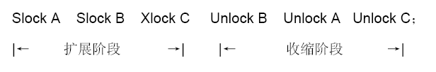
两段锁协议
举例：事务T_{i}遵守两段锁协议，其封锁序列是：
事务T_{j}不遵守两段锁协议，其封锁序列是：
Slock A Unlock A Slock B Xlock C Unlock C Unlock B；

Slide 75
遵守两段锁协议的可串行化调度
事务遵守两段锁协议是可串行化调度的充分条件，而不是必要条件。
若并发事务都遵守两段锁协议，则对这些事务的任何并发调度策略都是可串行化的。
若并发事务的一个调度是可串行化的，不一定所有事务都符合两段锁协议。
遵守两段锁协议的事务可能发生死锁。

Slide 76
两段锁协议与防止死锁的一次封锁法
一次封锁法要求每个事务必须一次将所有要使用的数据全部加锁，否则就不能继续执行，因此一次封锁法遵守两段锁协议。
当时两段锁协议并不要求事务必须一次将所有要使用的数据全部加锁，因此遵守两段锁协议的事务可能发生死锁。

Slide 77
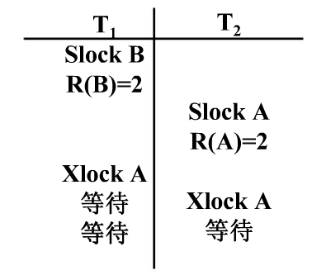
遵守两段锁协议的事务发生死锁

Slide 78
11.7 封锁的粒度
封锁对象的大小称为封锁粒度(Granularity)
多粒度封锁(Multiple Granularity Locking)：在一个系统中同时支持多种封锁粒度供不同事务选择。

Slide 79
封锁对象：逻辑单元，物理单元
例：在关系数据库中，封锁对象
逻辑单元: 属性值、属性值集合、元组、关系、索引项、整个索引、整个数据库
物理单元：页（数据页或索引页）、物理记录等

Slide 80
选择封锁粒度原则
封锁粒度与系统的并发度和并发控制的开销密切相关。
封锁的粒度越大，数据库所能够封锁的数据单元就越少，并发度就越小，系统开销也越小。
封锁的粒度越小，并发度较高，但系统开销也就越大。

Slide 81
选择封锁粒度的原则
若封锁粒度是数据页，事务T1需要修改元组L1，则T1必须对包含L1的整个数据页A加锁
如果T1对A加锁后事务T2要修改A中元组L2，则T2被迫等待，直到T1释放A
如果封锁粒度是元组，则T1和T2可以同时对L1和L2加锁，不需要互相等待，提高了系统的并行度
若事务T需要读取整个表，若封锁粒度是元组，T必须对表中的每一个元组加锁，开销极大

Slide 82
选择封锁粒度的原则
同时考虑封锁开销和并发度两个因素，适当选择封锁粒度
需要处理多个关系的大量元组的用户事务：以数据库为封锁单位
需要处理大量元组的用户事务：以关系为封锁单元
只处理少量元组的用户事务：以元组为封锁单位

Slide 83
多粒度树
以树形结构来表示多级封锁粒度
根结点是整个数据库，表示最大的数据粒度
叶结点表示最小的数据粒度

Slide 84
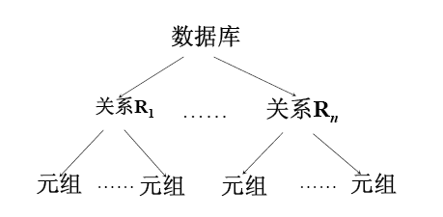
三级粒度树
根结点为数据库
数据库的子结点为关系
关系的子结点为元组

Slide 85
多粒度封锁协议
允许多粒度树中的每个结点被独立地加锁
对一个结点加锁意味着这个结点的所有后裔结点也被加以同样类型的锁
在多粒度封锁中一个数据对象可能以两种方式封锁：显式封锁和隐式封锁

Slide 86
显式封锁和隐式封锁
显式封锁: 直接加到数据对象上的封锁
隐式封锁: 该数据对象没有独立加锁，是由于其上级结点加锁而使该数据对象加锁
显式封锁和隐式封锁效果一样

Slide 87
系统检查封锁冲突时
要检查显式封锁
还要检查隐式封锁

Slide 88
例如事务T要对关系R1加X锁
系统必须搜索其上级结点数据库、关系R1
还要搜索R1的下级结点，即R1中的每一个元组
如果其中某一个数据对象已经加了不相容锁，则T必须等待

Slide 89
对某个数据对象加锁，系统要检查
该数据对象有无显式封锁与之冲突
所有上级结点：检查本事务的显式封锁是否与该数据对象上的隐式封锁冲突(由上级结点已加的封锁造成的）
所有下级结点：看上面的显式封锁是否与本事务的隐式封锁冲突（将加到下级结点的封锁）

Slide 90
11.7.2 意向锁
引进意向锁（intention lock）目的
提高对某数据对象加锁时系统的检查效率

Slide 91
如果对一个结点加意向锁，则说明该结点的下层结点正在被加锁
对任一结点加基本锁，必须先对它的上层结点加意向锁
例如，对任一元组加锁时，必须先对它所在的数据库和关系加意向锁

Slide 92
常用意向锁
意向共享锁(Intent Share Lock，简称IS锁)
意向排它锁(Intent Exclusive Lock，简称IX锁)
共享意向排它锁(Share Intent Exclusive Lock，简称SIX锁)

Slide 93
IS锁
如果对一个数据对象加IS锁，表示它的后裔结点拟（意向）加S锁
例如：事务T1要对R1中某个元组加S锁，则要首先对关系R1和数据库加IS锁

Slide 94
IX锁
如果对一个数据对象加IX锁，表示它的后裔结点拟（意向）加X锁
例如：事务T1要对R1某个元组加X锁，则要首先对关系R1和数据库加IX锁

Slide 95
SIX锁
如果对一个数据对象加SIX锁，表示对它加S锁，再加IX锁，即SIX = S + IX
例：对某个表加SIX锁，则表示该事务要读整个表（所以要对该表加S锁），同时会更新个别元组（所以要对该表加IX锁）

Slide 96
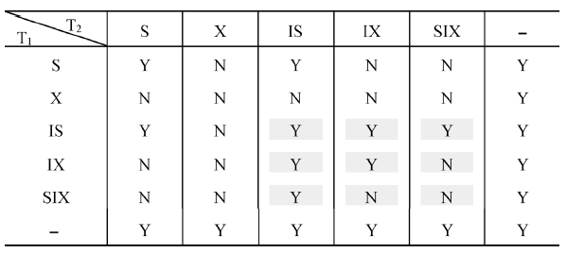
意向锁的相容矩阵
不要求

Slide 97
锁的强度
锁的强度是指它对其他锁的排斥程度
一个事务在申请封锁时以强锁代替弱锁是安全的，反之则不然

Slide 98
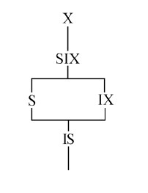
锁的强度的偏序关系

Slide 99
意向锁
具有意向锁的多粒度封锁方法
申请封锁时应该按自上而下次序进行
释放封锁时则应按自下而上次序进行

Slide 100
例如：事务T1要对关系R1加S锁
要首先对数据库加IS锁
检查数据库和R1是否已加了不相容的锁(X或IX)
不再需要搜索和检查R1中的元组是否加了不相容的锁(X锁)

Slide 101
具有意向锁的多粒度封锁方法
提高了系统的并发度
减少了加锁和解锁的开销
在实际的数据库管理系统产品中得到广泛应用

Slide 102
11.9 小结
数据共享与数据一致性是一对矛盾
数据库的价值在很大程度上取决于它所能提供的数据共享度
数据共享在很大程度上取决于系统允许对数据并发操作的程度
数据并发程度又取决于数据库的并发控制机制
数据的一致性也取决于并发控制的程度。并发控制越多，数据一致性往往越好

Slide 103
数据库的并发控制以事务为单位
数据库的并发控制通常使用封锁机制
两类最常用的封锁：共享锁、排他锁

Slide 104
并发控制机制调度并发事务操作是否正确的判别准则是可串行性
并发操作的正确性则通常由两段锁协议来保证
两段锁协议是可串行化调度的充分条件，但不是必要条件

Slide 105
对数据对象施加封锁，带来问题
活锁：先来先服务
死锁预防方法
一次封锁法
顺序封锁法
死锁的诊断与解除
超时法
等待图法

Slide 106
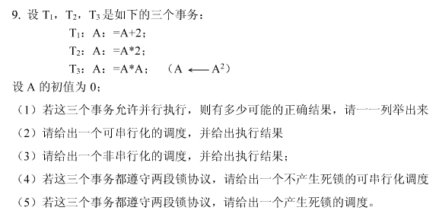
习题 Page 326

Slide 107
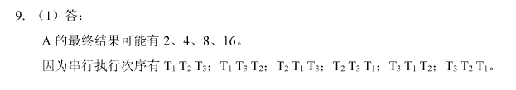

Slide 108
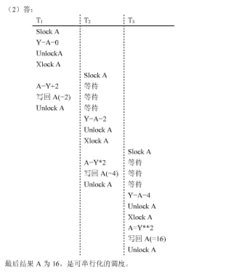

Slide 109
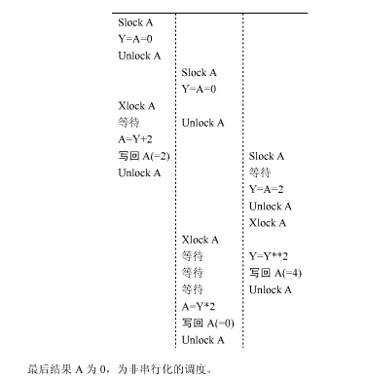

Slide 110
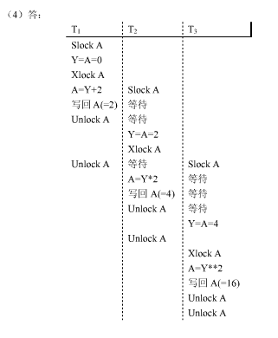

Slide 111
